Slide 1




TRƯỜNG TIỂU HỌC THẠCH BÀN A
CHÀO MỪNG QUÝ THẦY CÔ
VỀ DỰ GIỜ THĂM LỚP
Môn Tiếng Việt lớp 3
ÔN CHỮ VIẾT HOA G, H
Giáo viên:
Lớp: 3

Slide 2
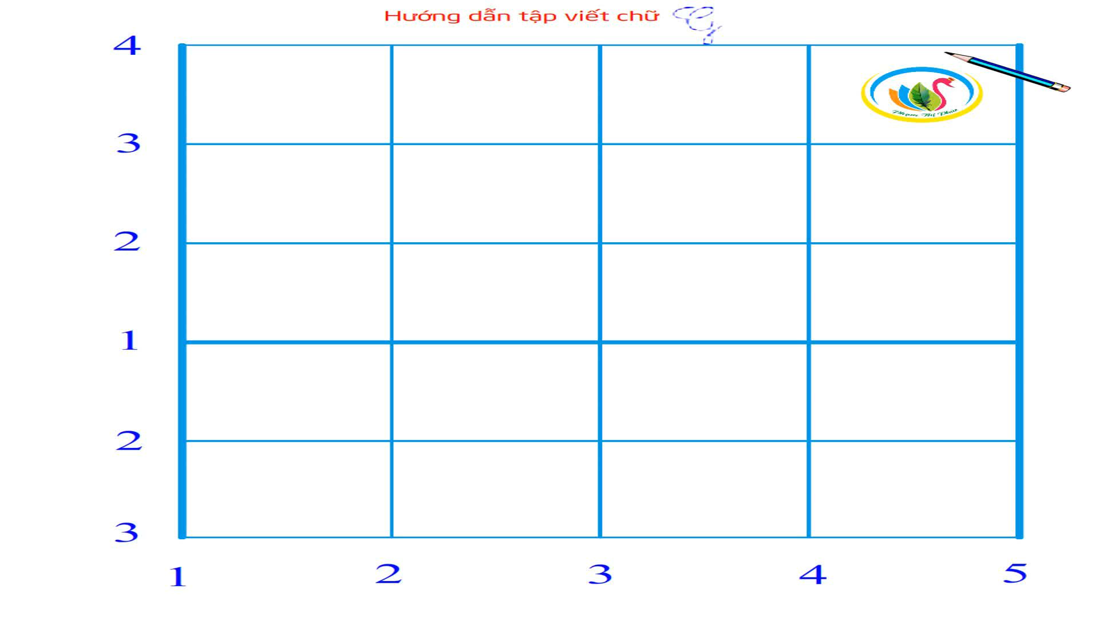
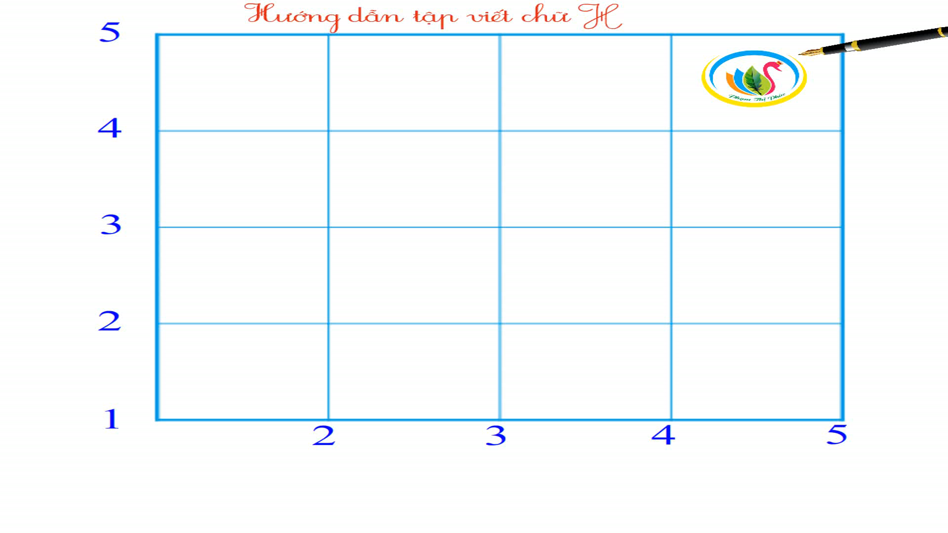
Thứ……ngày…..tháng…..năm…….
TIẾNG VIỆT
ÔN CHỮ VIẾT HOA: G H
1. Quan sát chữ viết mẫu
Viết chữ hoa G, H

Slide 3
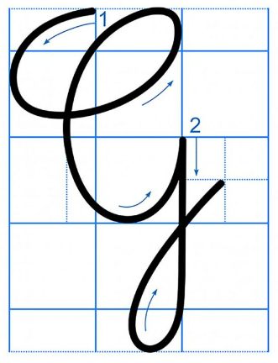

Thứ……ngày…..tháng…..năm…….
TIẾNG VIỆT
ÔN CHỮ VIẾT HOA: G H
2. Ôn chữ viết hoa.
Viết chữ hoa G, H

Slide 4
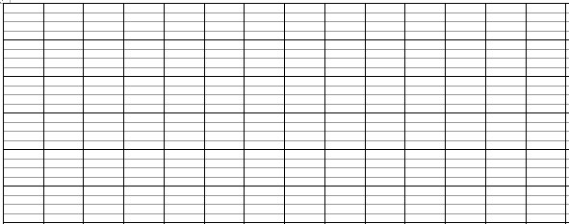
Thứ……ngày…..tháng…..năm…….
TIẾNG VIỆT
3. Viết câu ứng dụng.
a. Viết tên riêng
Gành Hào

Slide 5
Thứ……ngày…..tháng…..năm…….
TIẾNG VIỆT
3. Viết câu ứng dụng.
b. Viết câu ứng dụng
Hoa thơm dù mọc bờ rào
Gió nam, gió bắc hướng nào cũng thơm. Ca dao

Slide 6

XIN CHÂN THÀNH CẢM ƠN
QUÝ THẦY CÔ GIÁO VÀ CÁC EM
Notes:
6

